Slide 1
МS WORD
Штампање документа

Slide 2
Како бисмо научили како се штампа документ прво ћемо поновити оно што сте учили на предходним часовима, дефинисање маргина и прелом странице.
Прије самог штампања документа , требаћете извршити низ припрема, односно подешавање параметара документа за штампање.

Slide 3
Маргине
Горња маргина
Лијева маргина
Десна маргина
Доња маргина

Slide 4
Прелом странице
Да би сте направили прелом странице поставите курсор миша на крај текста и са картице Уметање (Insert) унутар групе Странице (Pages) кликнуте на алат Прелом странице (Page Break)
Преглед страница документа подешен је на изглед штампаног документа(Print Layout) тако да нећете видјети прелом странице који убацујете.

Slide 5
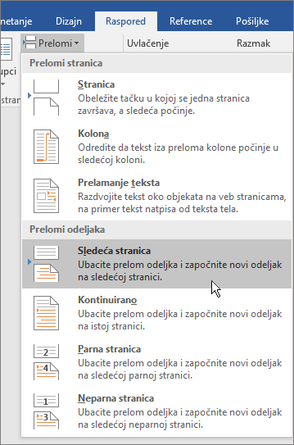
Прелом странице
Уколико желите другу врсту прелома странице потребно је изабрати Распоред страница / Прекиди (Page Layout/Breaks)

Slide 6
Отварање постојећег документа
1.Покренете MS Word, кликнете на икону ,а затим
2.Отвара се дијалошки прозор Open

Slide 7
Преглед прије штампање документа
Након отварања жељеног документа, неопходних измјена , потребно је провјерити изглед документа како би отклонили могуће недостатке.
Распоред штампања (Print Layout) приказује како ће документ изгледати када буде одштампан.

Slide 8
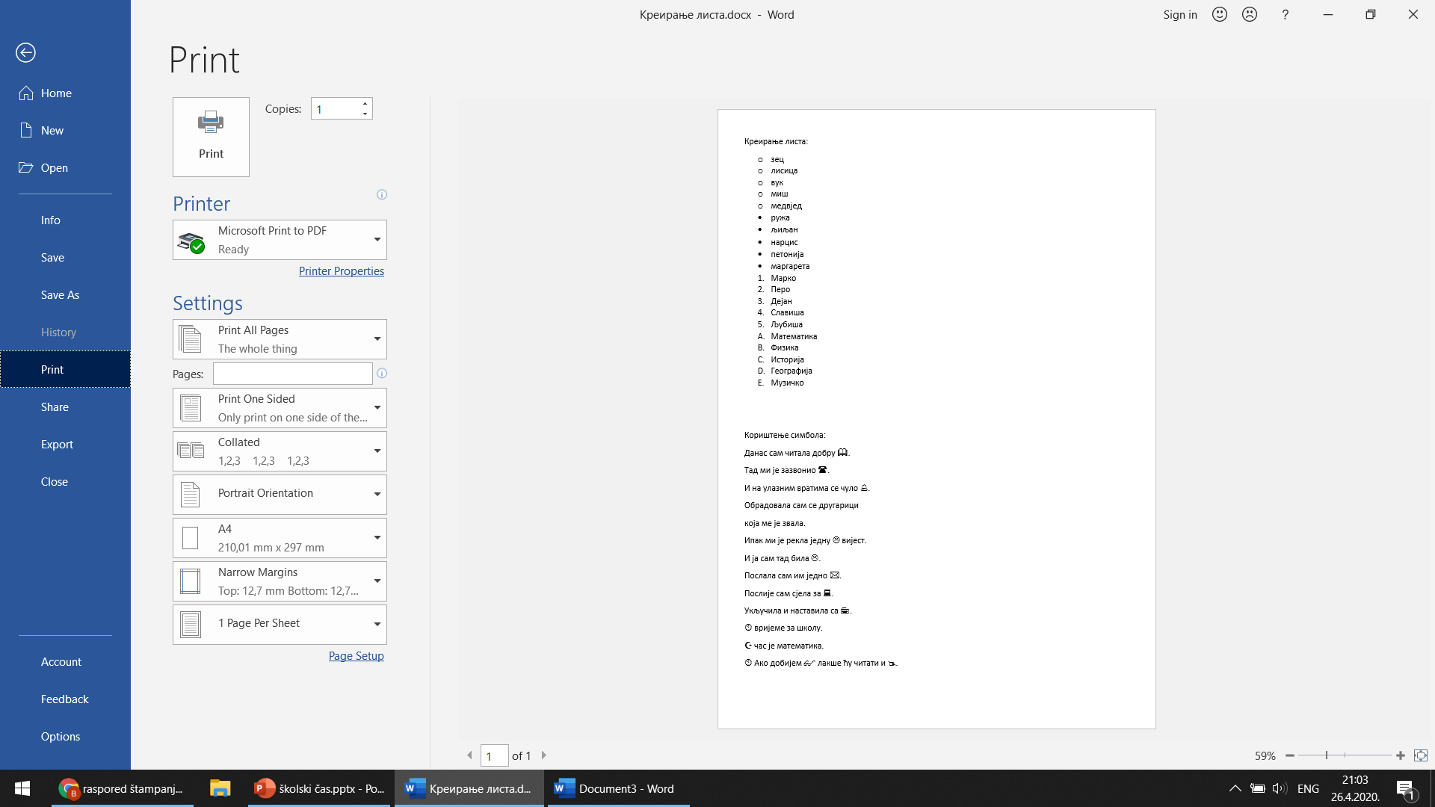
Штампање документа
Документ се исписује одабиром наредбе Штампај(Print)
iy
Избор штампача
Број страница за штампање
Ctrl+P
Изглед документа за штампање

Slide 9
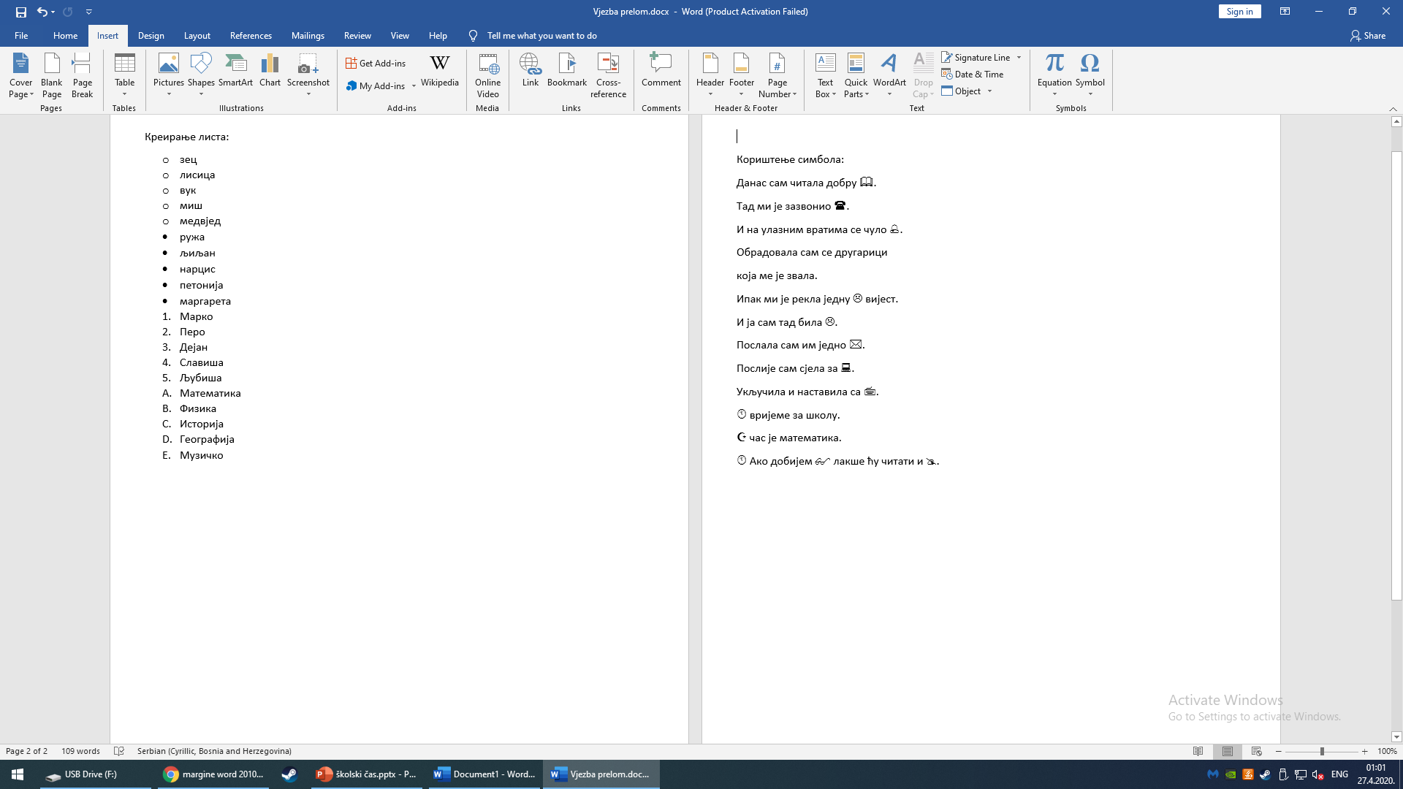
Задатак за самосталан рад:
Отворите нови документ и у њему на једном листу копирајте предходне вјежбе 4.6. (Креирање листа 2) и 4.7. (Обликовање текста), тако да након листе са набрајањем поставите прелом странице.Вјежбу снимите као нови документ „Vjezba prelom“.

